Slide 1
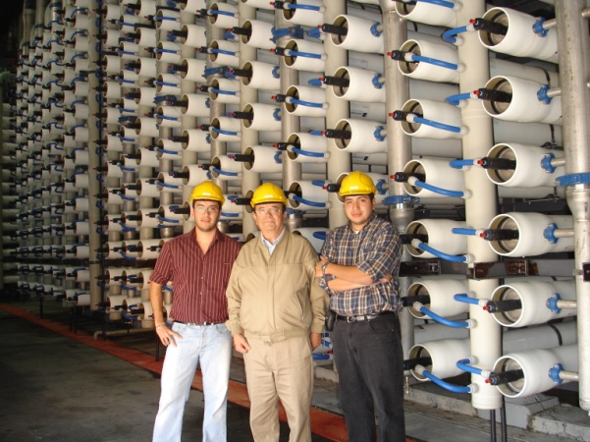
Desalación de agua de mar
Sábado OCE
22 de octubre 2022
Tres principales tecnologías de desalación
Costos de inversión y operación
Impacto ambiental
Algunas aplicaciones
Situación mundial
Gerardo Hiriart L
Director General de GeoKeri

Slide 2
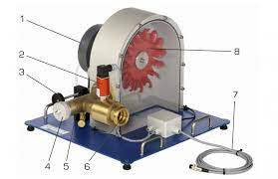
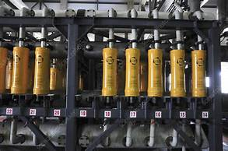
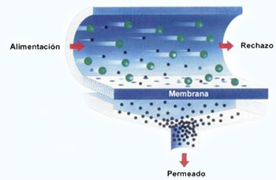
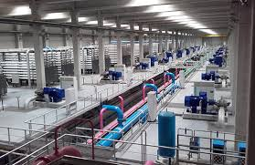
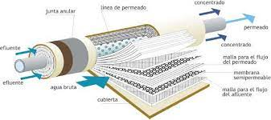
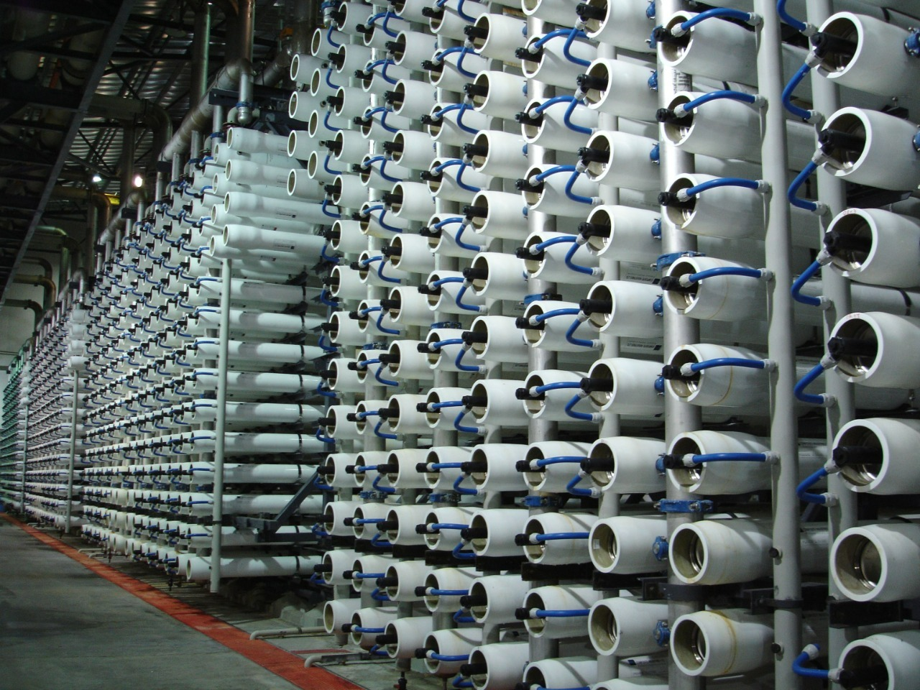
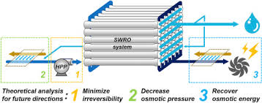
Osmosis Inversa
Membrana
80 bar
Son las más usadas en agua de mar de salinidad normal
Calidad no es el 100% (son filtros)
Tecnología ha avanzado mucho
Usar agua tibia disminuye potencia bombeo pero baja calidad
Desalar agua salobre baja consumo eléctrico

Slide 3
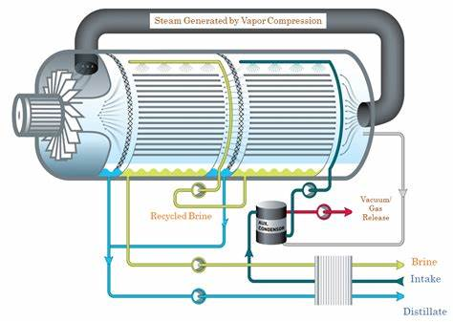
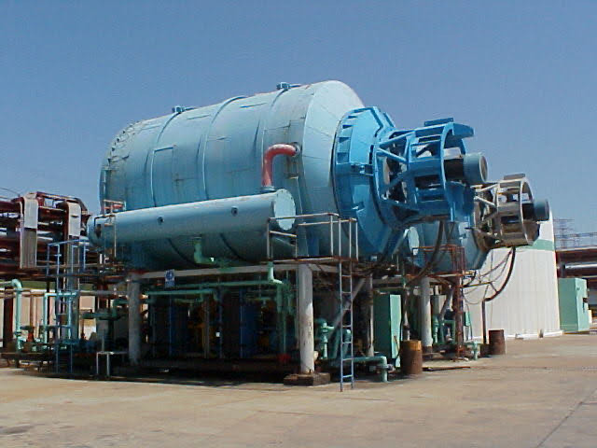
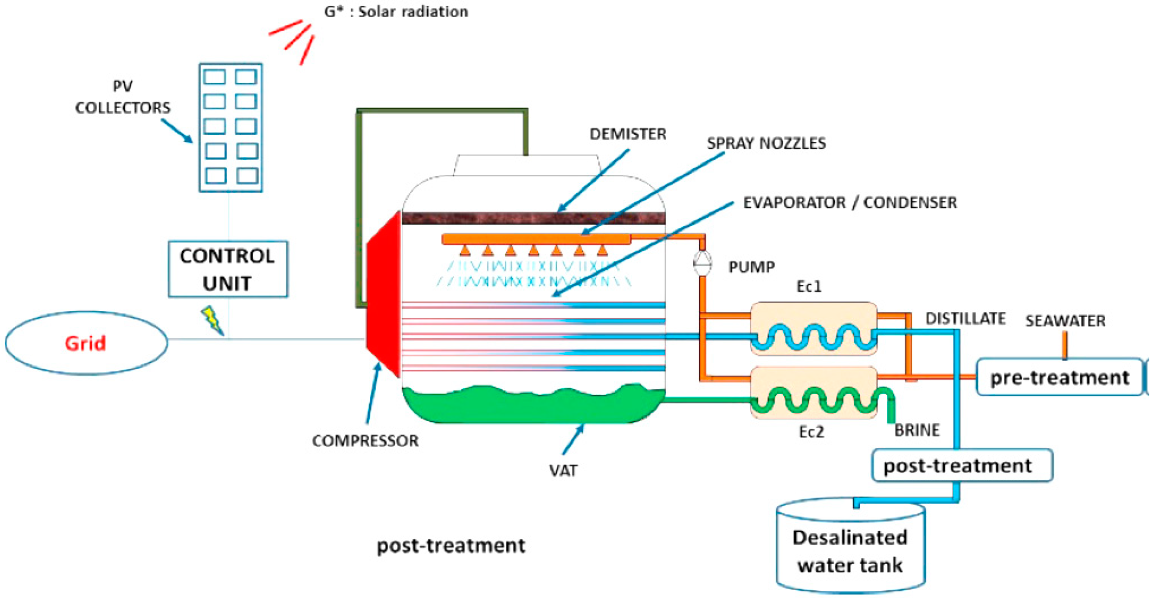
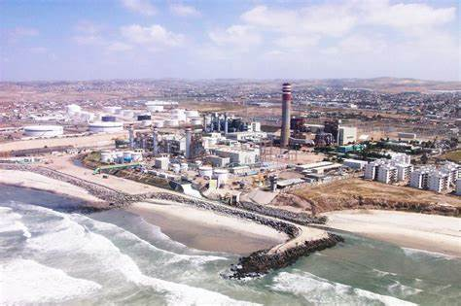
Desalación por compresión de vapor
No hay fuente externa de calor
El vapor se calienta comprimiéndolo
Agua producto es muy pura (vapor condensado)
Costo del agua desalada es un poco cara
Siempre que hay evaporación de agua de mar hay incrustación
Muchas termoeléctricas mexicanas tienen este tipo

Slide 4
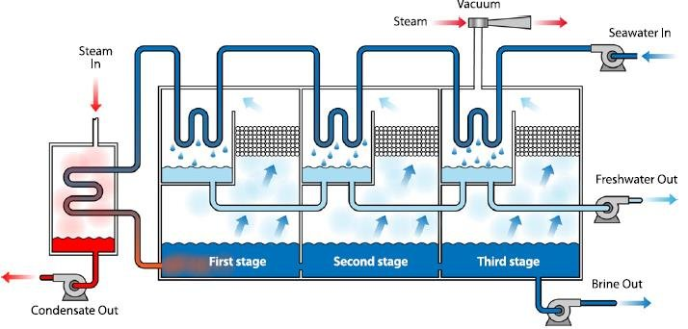
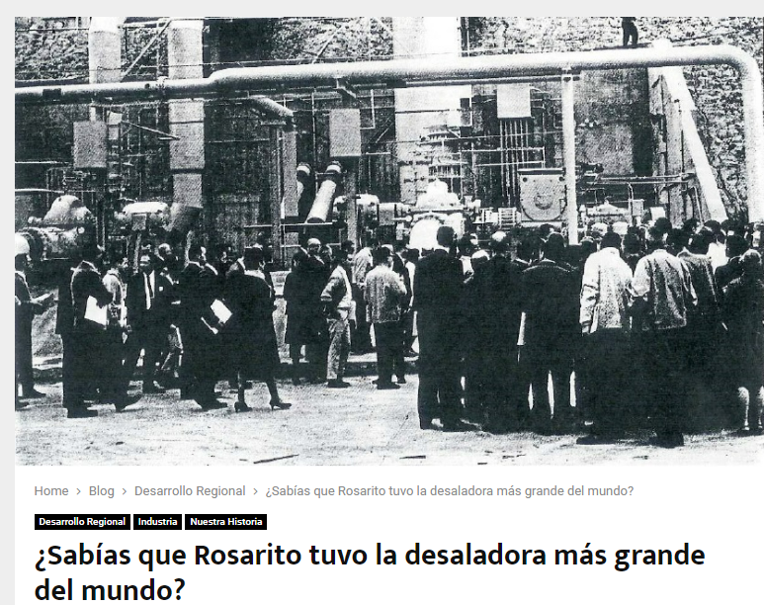
Desaladora Térmica
La fuente externa de calor es vapor (extracción de la Central)
Se hace algo de vacío con eyectores con vapor
Agua producto es muy pura (vapor condensado)
Ideal para operar donde la salinidad es muy alta
Muy poco consumo de electricidad
Siempre que hay evaporación de agua de mar hay incrustación y corrosión (y moluscos; Caso Rosarito 1976)
Se instalan junto a grandes centrales Termos o Nucleares (usan su vapor y se alimentan de agua tibia del enfriamiento)
Small and medium sized nuclear reactors are suitable for desalination, often with cogeneration of electricity using low-pressure steam from the turbine and hot seawater feed from the final cooling system. The main opportunities for nuclear plants have been identified as the 80-100,000 m³/d and 200-500,000 m³/d ranges. US Navy nuclear powered aircraft carriers reportedly desalinate 1500 m³/d each for use onboard.

Slide 5
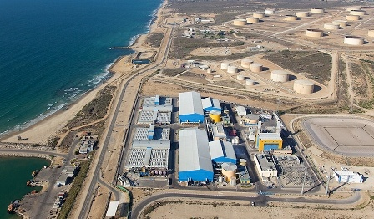
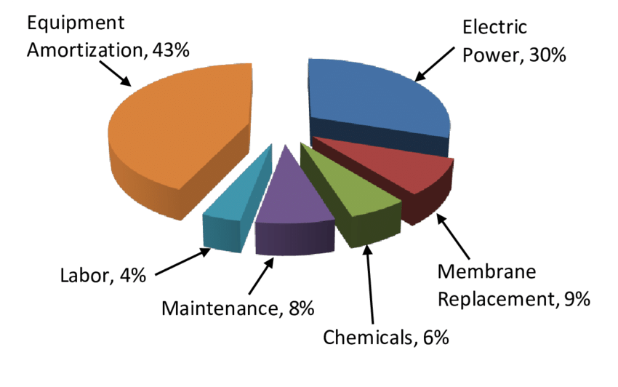
Cifras básicas de una planta desaladora de agua de mar (OI)
Contrato de venta(WPA)
¿Se puede vender?
¿Se puede exportar?
15 MW
1 m³/s
Agua dulce
86,400 m³/d
500,000 pers
2 m³/s
Agua del mar
4 kWh/m³
1 m³/s
Costo del agua
0.5 a 1.2 $/m³
Salmuera Rechazo
Costo de la planta
$200 a 250 millones
Una desaladora debe operar de manera constante 24/7 (no intermitente)
O&M 27%

Slide 6
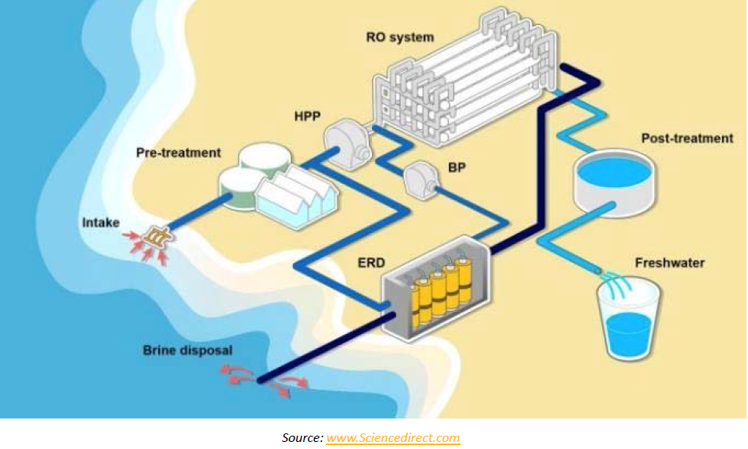
Componentes principales de una desaladora
Membranas
Bombas
Recuperadores
Técnicas de
Pretratamiento
Post Tratamiento
Obra de toma
Agua dulce
Difusores de
descarga

Slide 7
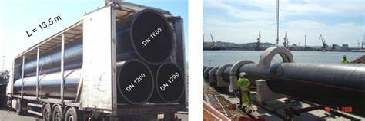
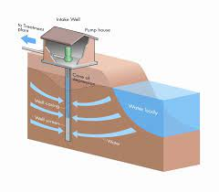
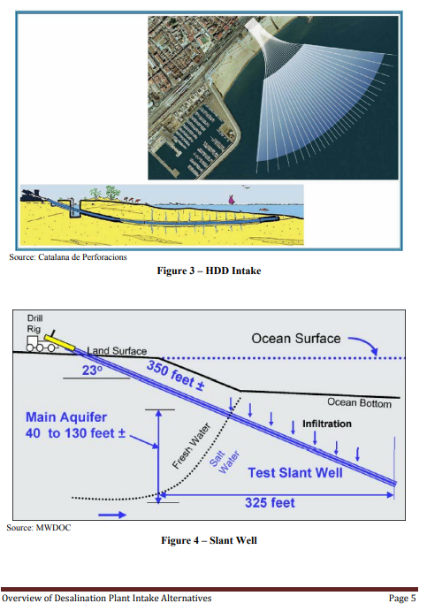
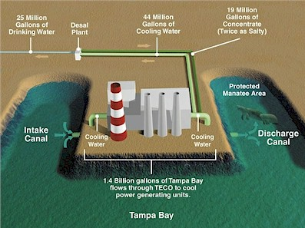
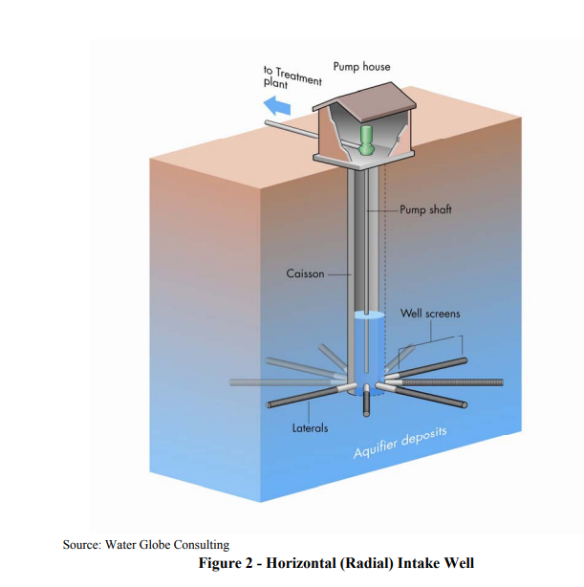
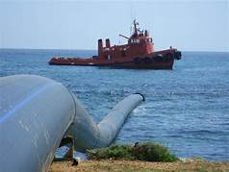
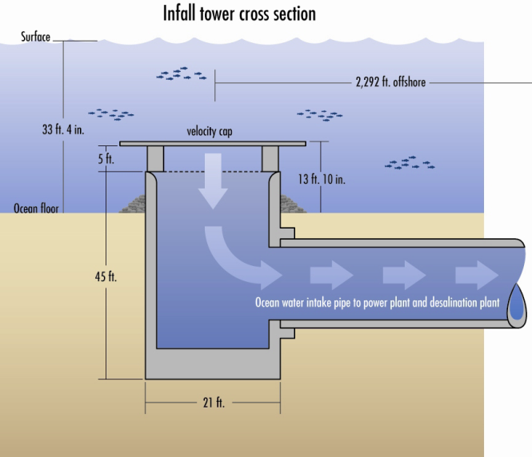
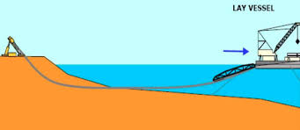
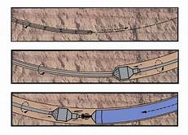
Obra de toma
En general
Toma < 500 lps: pozo
>500 lps: mar abierto
Pozos Playeros
Toma abierta

Slide 8
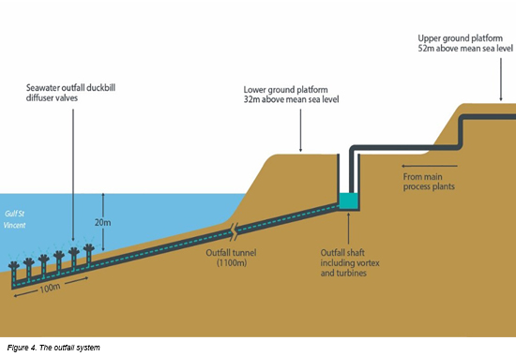
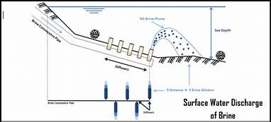
Difusores de descarga

Slide 9
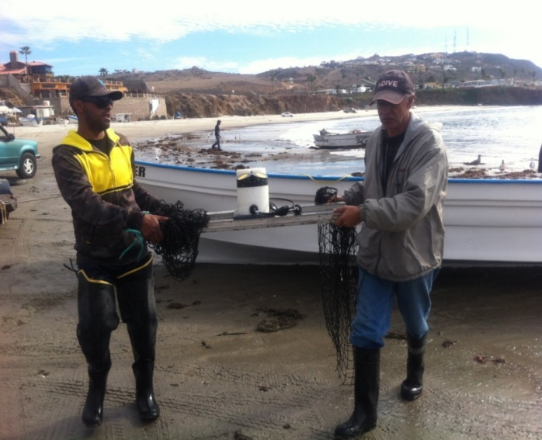
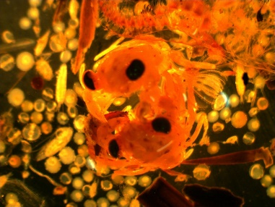
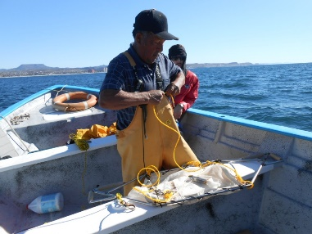
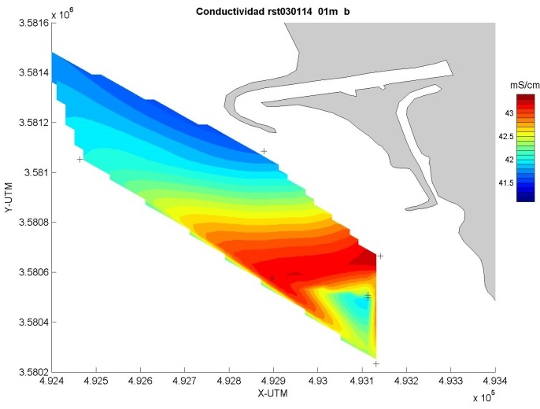
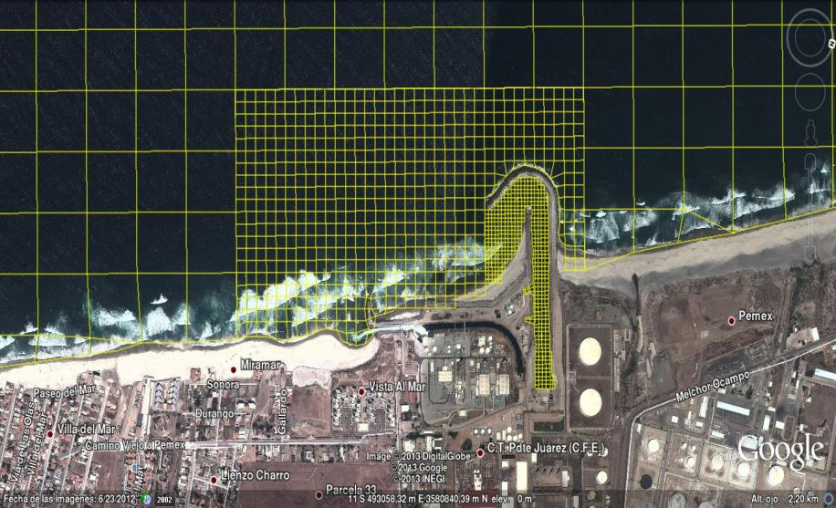
Desaladora Internacional en Rosarito BC
Manifestación del Impacto Ambiental, Modalidad Regional
Medición y Modelado de descarga caliente de termoeléctrica Rosarito con efecto de descarga de salmuera.
Mejorar la dilución

Slide 10
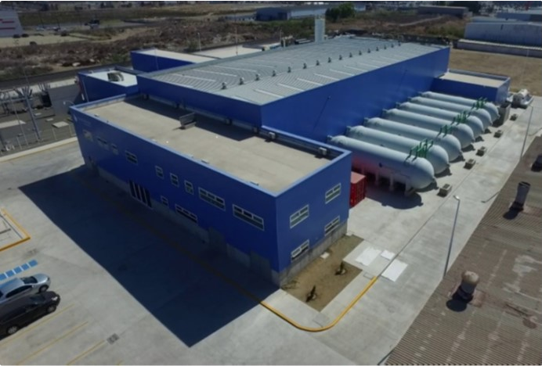
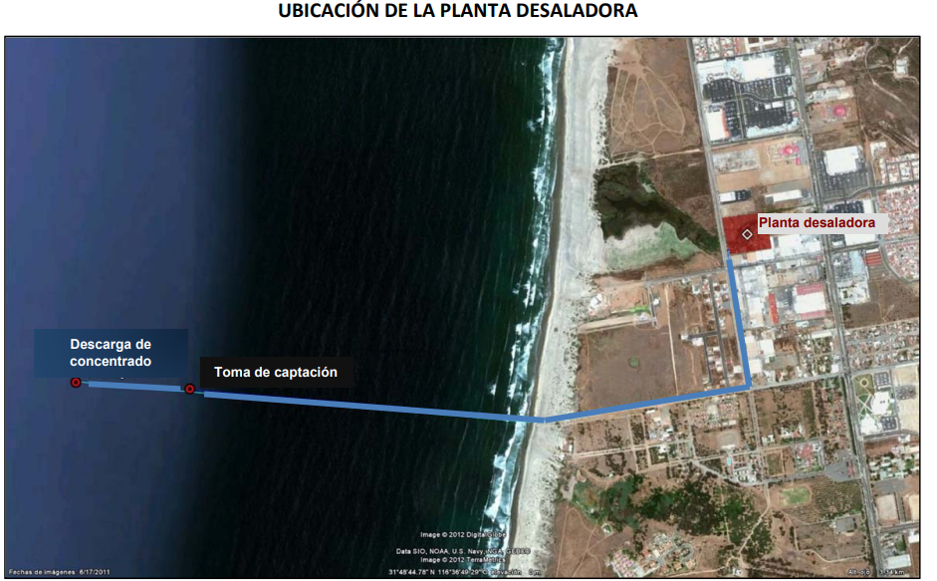
Planta Desaladora en Ensenada, Baja California
Caudal: 21 600 m3/día (250 lps)
Tecnología: Osmosis inversa
Tipo de proyecto: Asociación Público Privada
Ubicación: Ensenada Baja California
Fecha de puesta en marcha: 25 julio 2018
Inversión total: 910.9 millones de pesos (207.3 FONADIN, 703.5 PRIVADO)
Problema a la hora de baja demanda. Requiere almacenamiento (no tiene)

Slide 11
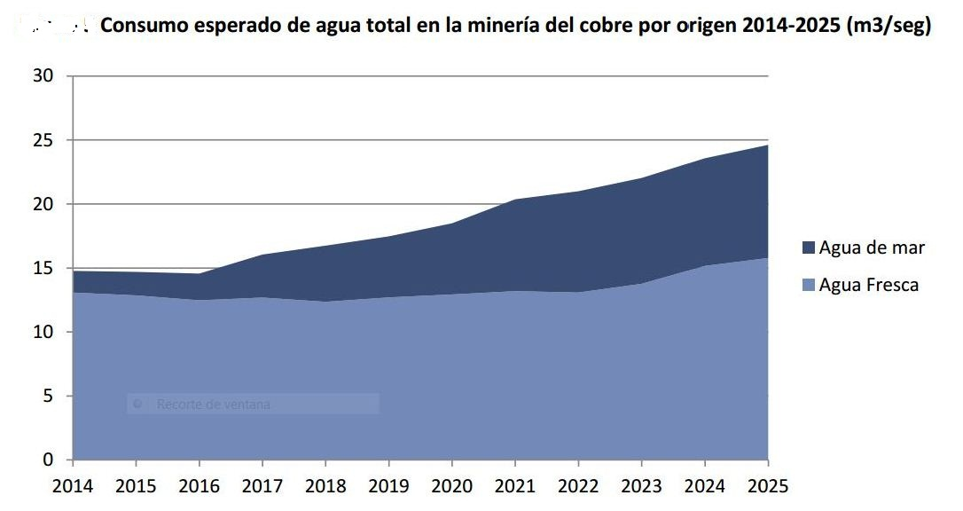
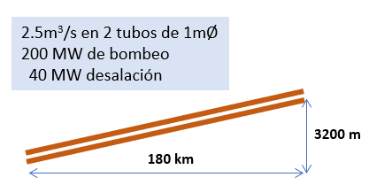
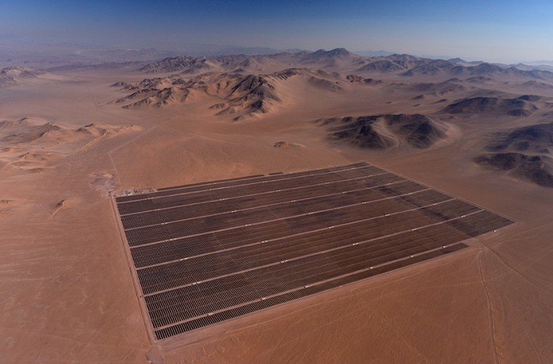
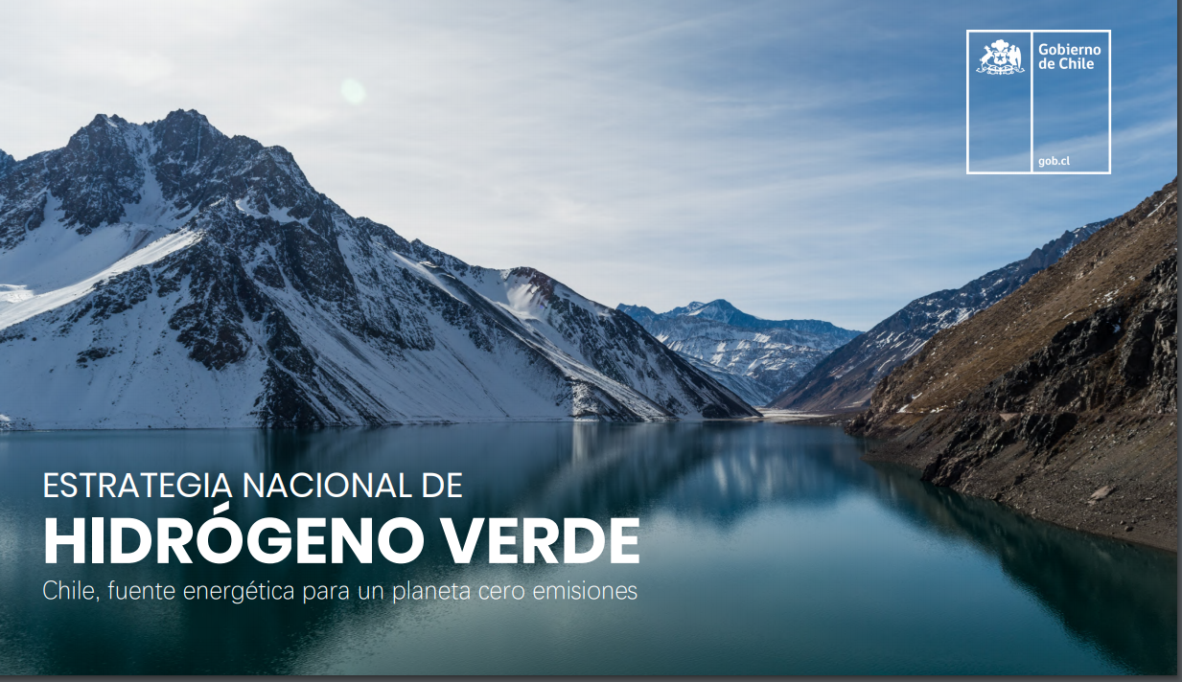
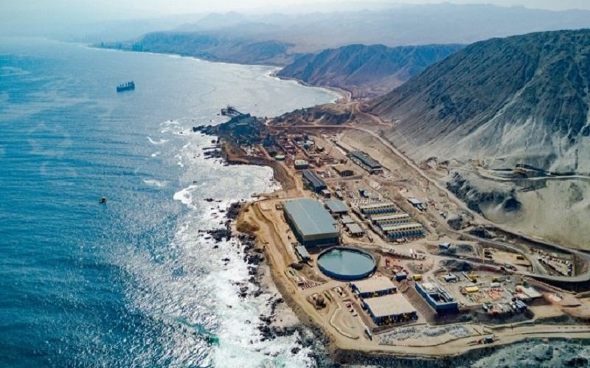
Agua desalada para la industria minera en Chile
Pronto vendrá la del Hidrógeno verde
Industria minera sumará 15 plantas desaladoras a 2028 y Antofagasta liderará desarrollo (10 m3/s)
100 10⁶ ton/año H₂
1000 10⁶ ton/año agua
30 m³/s
Escondida water desalination project, Antofagasta, Chile (image: Black & Veatch)

Slide 12
Incertidumbres al contratar un proyecto de desalación (no es solo un asunto de costos)
Aceptación de la población a usar agua desalada (no es trivial)
El consumo no es constante y permanente (en época de huracanes sobra y nadie paga por ella)
Es complicada la contratación y el crédito (el agua no se vende)
Impacto ambiental (real y virtual) hay que atenderlos muy bien
Se puede usar para interceptar la cuña salina en zonas cercanas al mar
Vienen nuevos desarrollos. Filtros de Nanomembranas (eliminar químicos). Membranas grafeno (menos bombeo). Cero descarga
Uso de energías limpias y más baratas (solar, eólica y geotérmica); la desalación debe ser constante y permanente

Slide 13
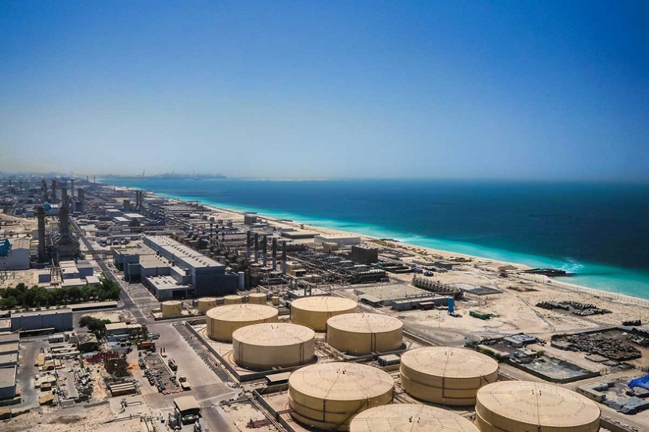
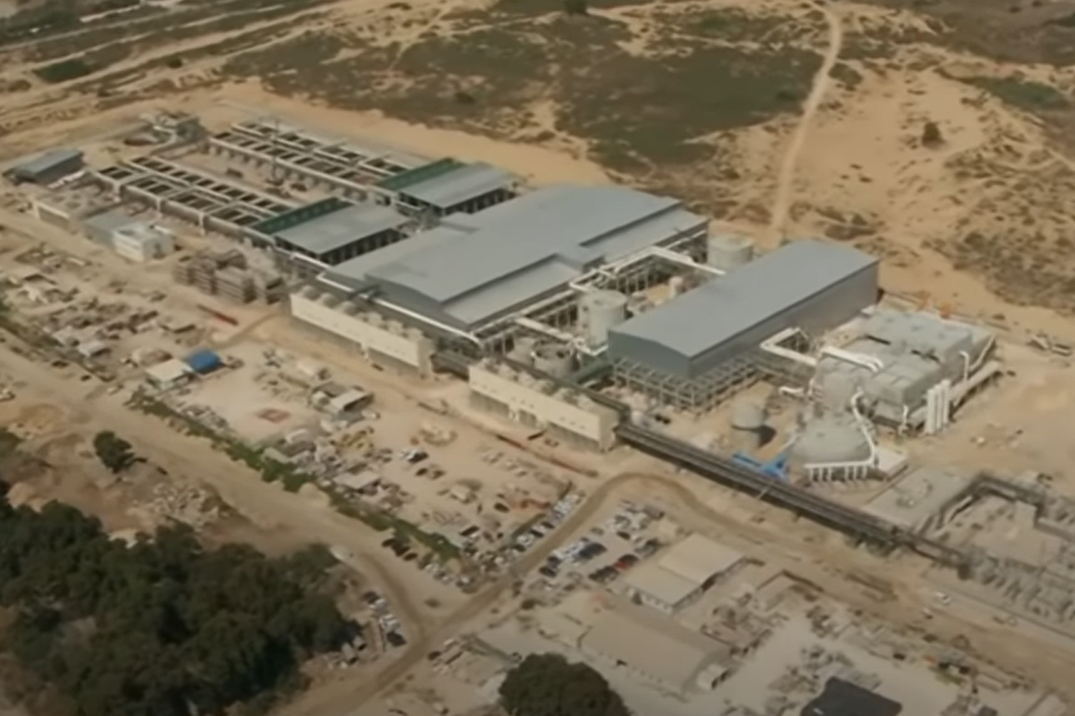
Grandes desaladoras del mundo
Nombre | Ras Al Khair | Al Taweelah | Shuaibah IWPP | Marafiq IWPP | Sorek | Rabigh 3 | Carlsbad | Planta desaladora Ensenada
Pais | Arabia Saudita | Emiratos Árabes U. | Arabia Saudita | Arabia Saudita | Israel | Arabia Saudita | EEUU | México
Capacidad | 1 036 000 m³/día 12 m³/s | 909 200 m³/día 10.5 m³/s | 880 000 m³/día 10.2 m³/s | 800 000 m³/día 9.3 m³/s | 624 000 m³/día 7.2 m³/s | 600 000 m³/día 7 m³/s | 204 412 m3/día 2.4 m³/s | 21 600 m3/día 0.25 m³/s
Tecnología | OI/MSF | OI | MSF | MED | OI | OI | OI | OI
Planta desaladora Ensenada
Ras Al Khair
Sorek

Slide 14
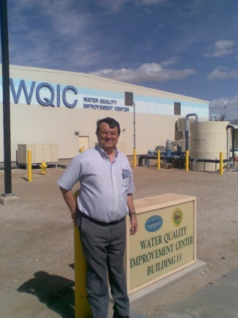
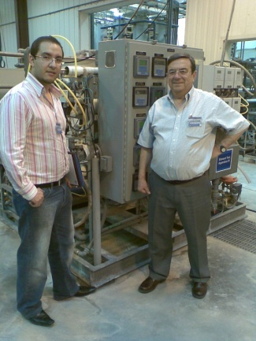
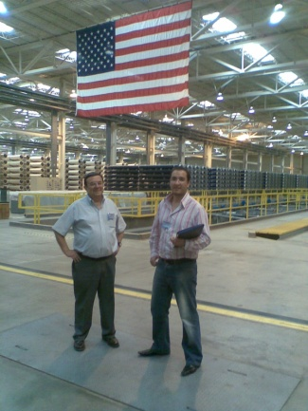
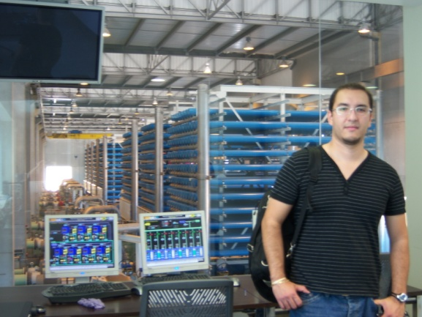
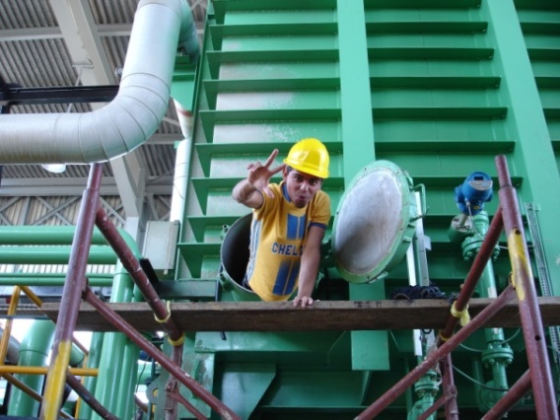
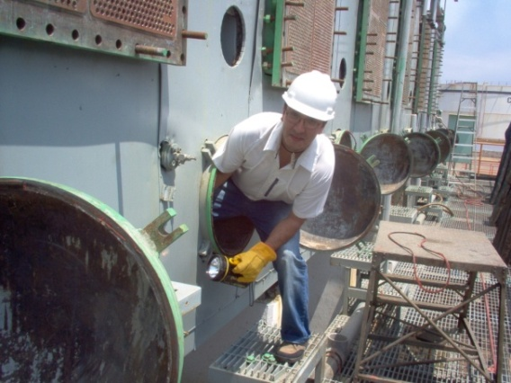
VISITAS A PLANTAS DESALADORAS EN MÉXICO Y EL MUNDO
Proyecto Impulsa IV UNAM
Desalación de agua de mar con energías renovables
Planta Desaladora Yuma
Río Colorado
3,150 [lps]
Plantas desaladoras Alicante, España.
Comisión Federal de Electricidad
Plantas desaladoras
Manzanillo (MSF 2x40 m³/d)
Tuxpan (MED )

Slide 15
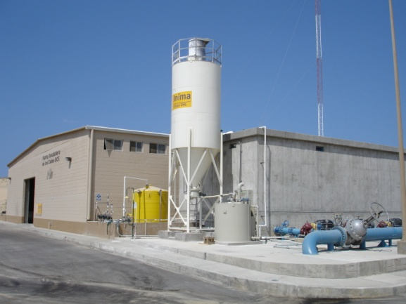
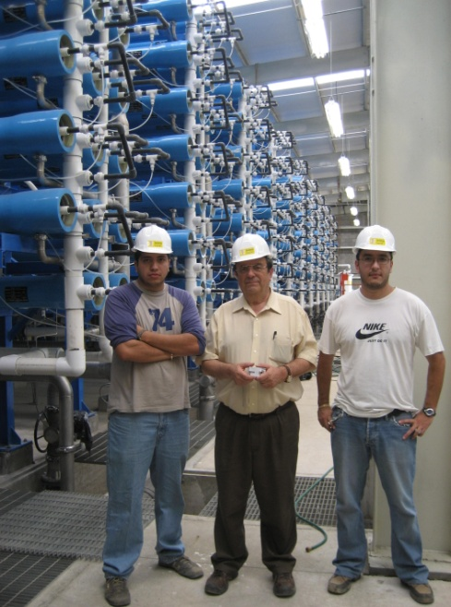
VISITAS A PLANTAS DESALADORAS EN MÉXICO Y EL MUNDO
Proyecto Impulsa IV UNAM
Desalación de agua de mar con energías renovables
Planta Desaladora Los Cabos B.C.S.
200 [lps]
Plantas desaladoras hoteleras con diferentes capacidades:
52, 23 y 2.5 [lps]
Planta Desaladora Ashkelon (Israel)
3,200 [lps]

Slide 16
Plantas desaladoras (de mar, salobre y reúso) en el mundo
Desalación de agua de mar

Slide 17
1000 m3/s
Muchas gracias

